Slide 1
Исследование математической модели гребного движителя подводного аппарата с вентильным электроприводом
Выполнил: студент группы Р-6791 Шихардин Е.В.
Руководитель: Костенко В.В.
Дальневосточный государственный технический университет
Кафедра КПР
г. Владивосток, 2010 г.

Slide 2

Задачи исследования
Разработка математической модели вентильного ЭП и уточнение её параметров по результатам нагрузочных испытаний (2ДБМ 70-1,1-1,3-3).
Разработка математической модели гребного винта.
Получение математической модели комплекса ГВ-ЭП.

Slide 3
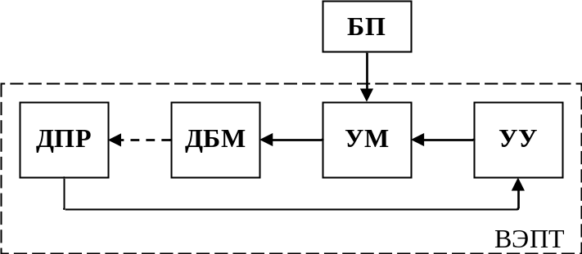
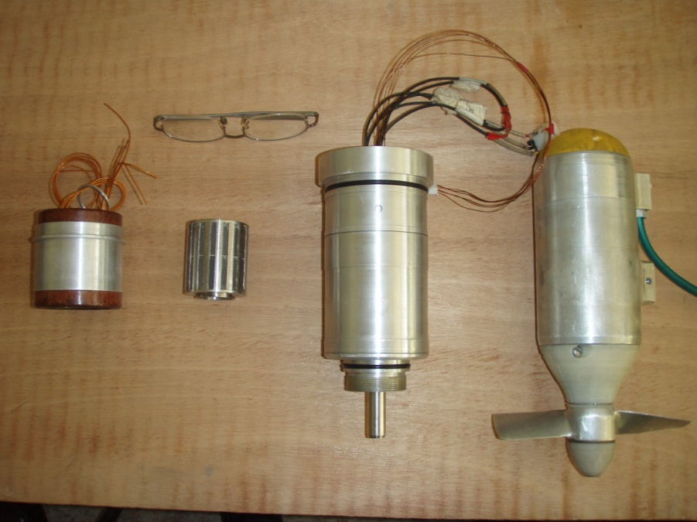
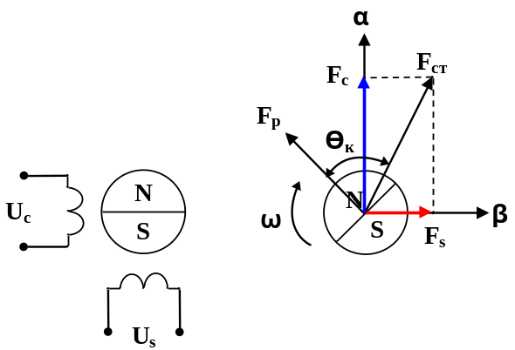

Бесколлекторный двигатель постоянного тока
ДПР – датчик положения ротора,
ДБМ – двигатель большого момента,
УУ- управляющее устройство,
УМ – усилитель мощности,
БП – блок питания.
Структурная схема ВЭПТ
Электродвигатель 2ДБМ70-1.1-1.3-3
ЗАО «Машиноаппарат» г. Москва

Slide 4

Основные особенности БДПТ
Значительные перегрузочные возможности машины за счёт отсутствия щеточно-коллекторного узла.
Способность работать в особо тяжелых условиях эксплуатации со сроком службы не менее 10 тыс.ч.
Возможность построения высококачественных систем управления с широким диапазоном и малыми постоянными регулирования, быстродействием и точностью.
Наилучшее соотношение габариты/мощность.
Удобство встраиваемости и герметизации.

Slide 5
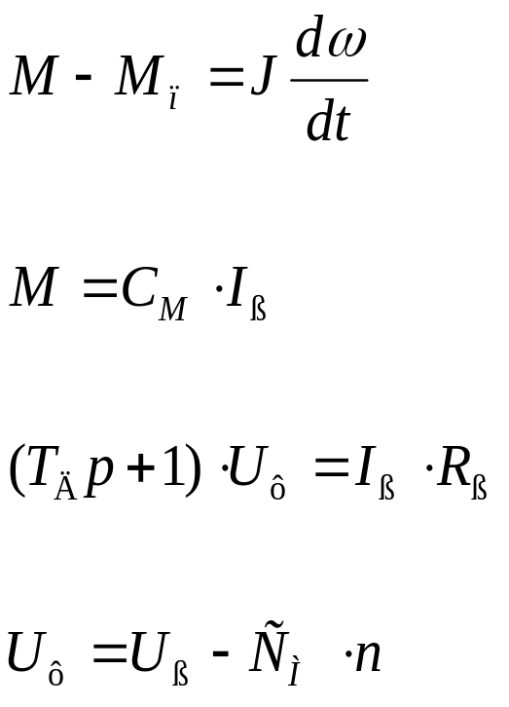
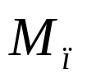





Уравнения динамики ЭП постоянного тока с независимым возбуждением
М – электромагнитный момент,
– момент потерь,
J – момент инерции,
– коэффициент момента,
– сила тока якорной цепи,
– постоянная времени двигателя,
– сопротивление якорной цепи,
– фазное напряжение

Slide 6
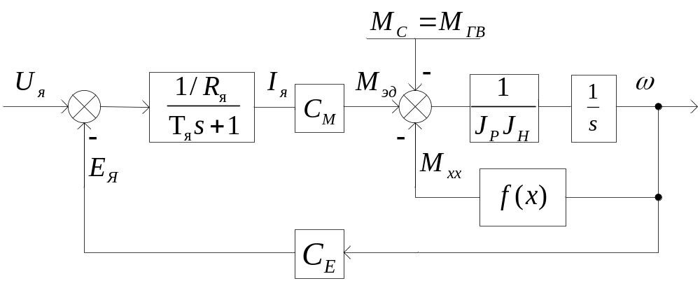
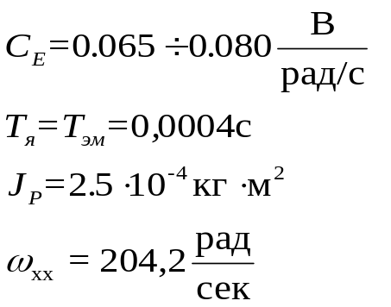
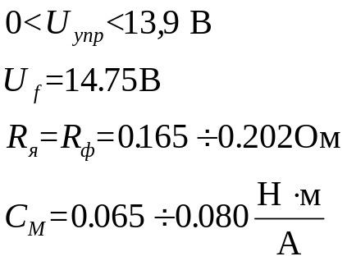
Модель бесколлекторного электродвигателя постоянного тока
Параметры
электродвигателя
2ДБМ 70 1,1-1,3-3:

Slide 7
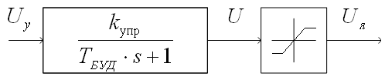
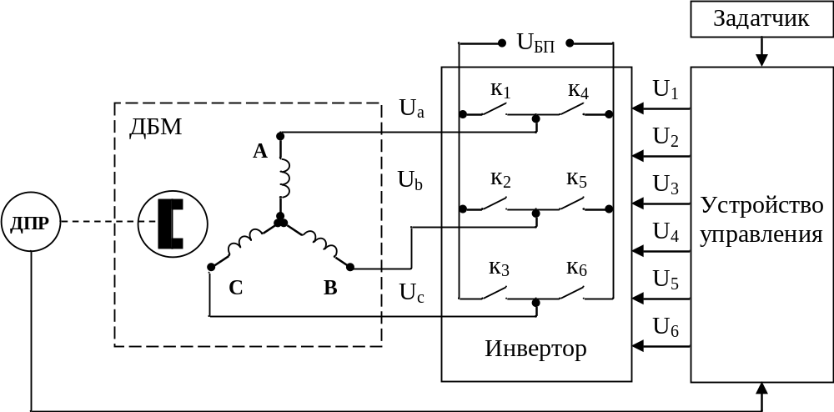
Блок управления двигателем
Структурная схема БУД
Функциональная схема 3-х фазного ВЭПТ с широтно-импульсной модуляцией

Slide 8
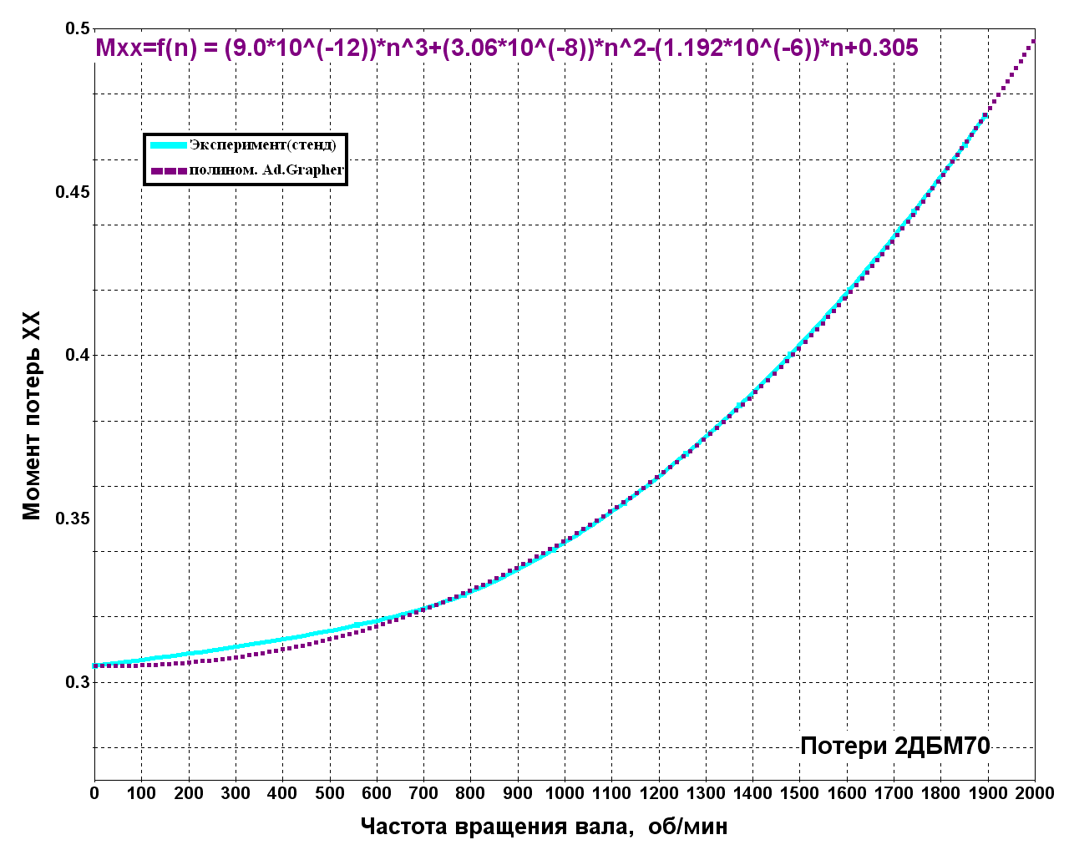
Зависимость момента потерь ХХ от частоты вращения вала
nв,
об/мин
Мв
Н*м
85
292
558
785
976
1126
1258
1372
1480
1605
1742
1850
1894
0,36868
0,32033
0,31744
0,32679
0,34066
0,35493
0,36994
0,38474
0,40031
0,42008
0,44403
0,46454
0,47332

Slide 9
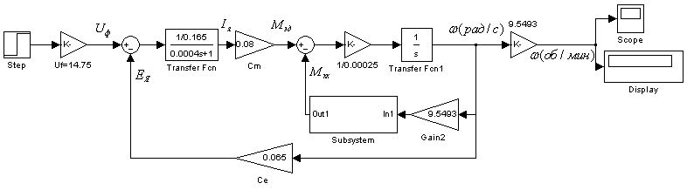
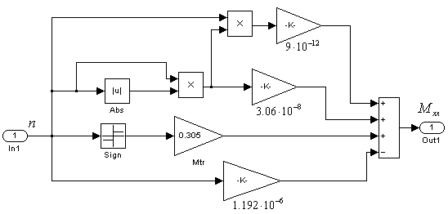
Модель электропривода в Matlab Simulink
Модель потерь ХХ (блок Subsystem):
Мхх=f(n) =(9.0*10^(-12))*n^3+(3.06*10^(-8))*n^2-(1.192*10^(-6))*n+0.305*sign(n)

Slide 10
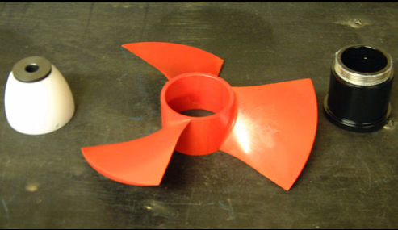
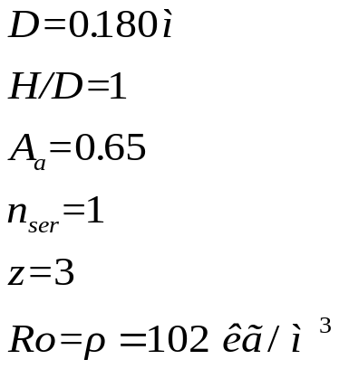
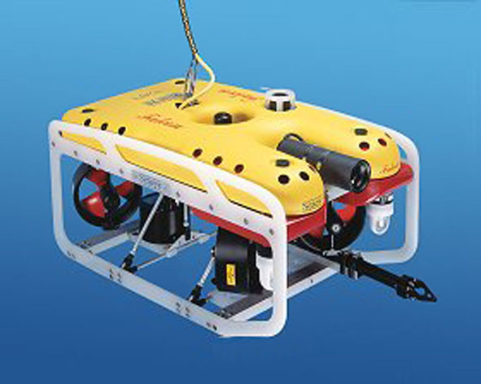
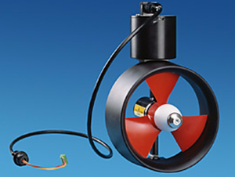
Гребной винт ТНПА “Falcon”
- диаметр винта
- шаговое отношение
- дисковое отношение
- номер серии
- число лопастей
- плотность воды

Slide 11
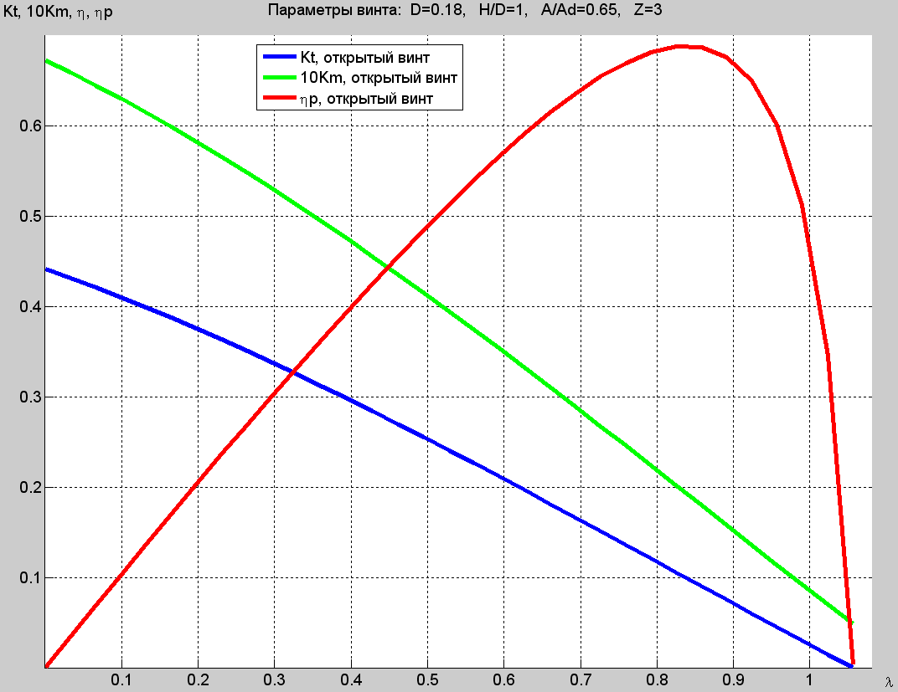
Кривые действия гребного винта

Slide 12
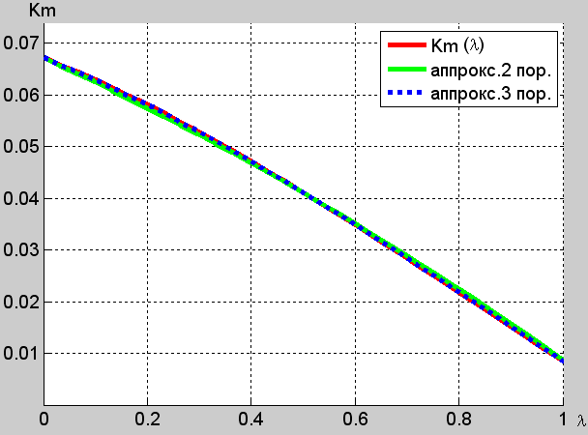
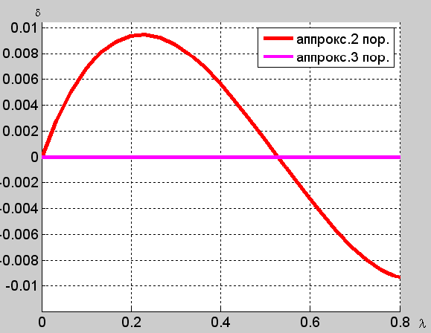


График отношения коэффициента момента от относительной поступи
kM0 | kM1 | kM2
0.06719 | -0.04605 | -0.01231
kM0 | kM1 | kM2 | kM3
0.06719 | -0.03978 | -0.0301 | 0.01123

Slide 13
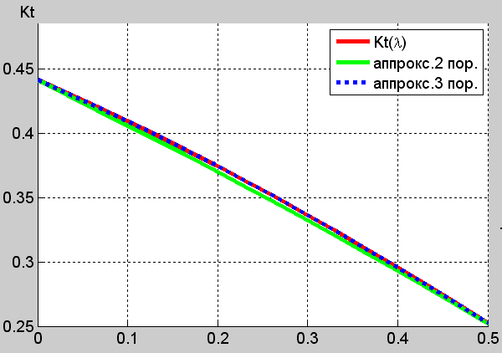
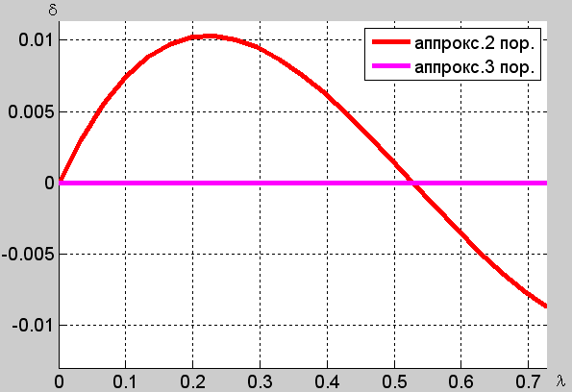
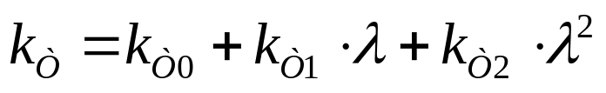
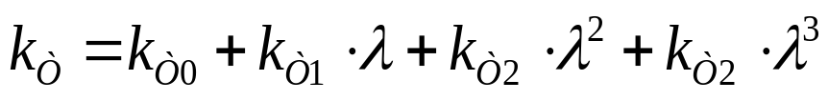
График отношения коэффициента тяги от относительной поступи
kT0 | kT1 | kT2
0.4415 | -0.3429 | -0.07106
kT0 | kT1 | kT2 | kT3
0.4415 | -0.2981 | -0.1985 | 0.0804

Slide 14
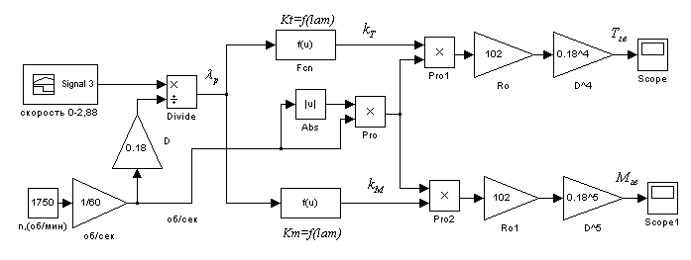
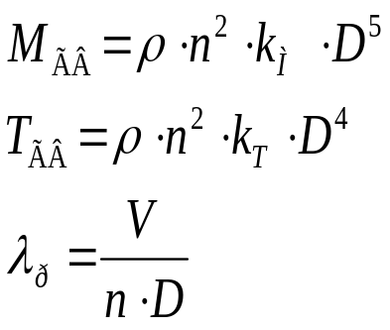
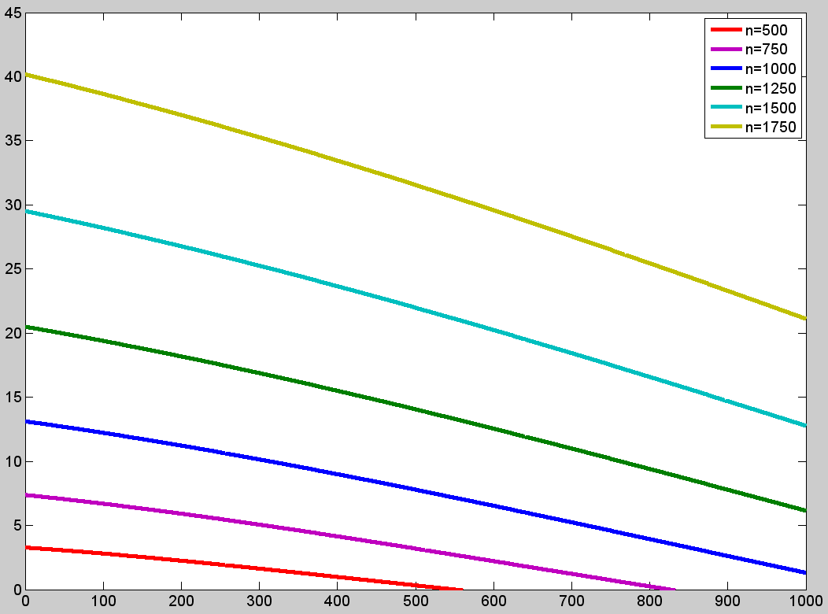
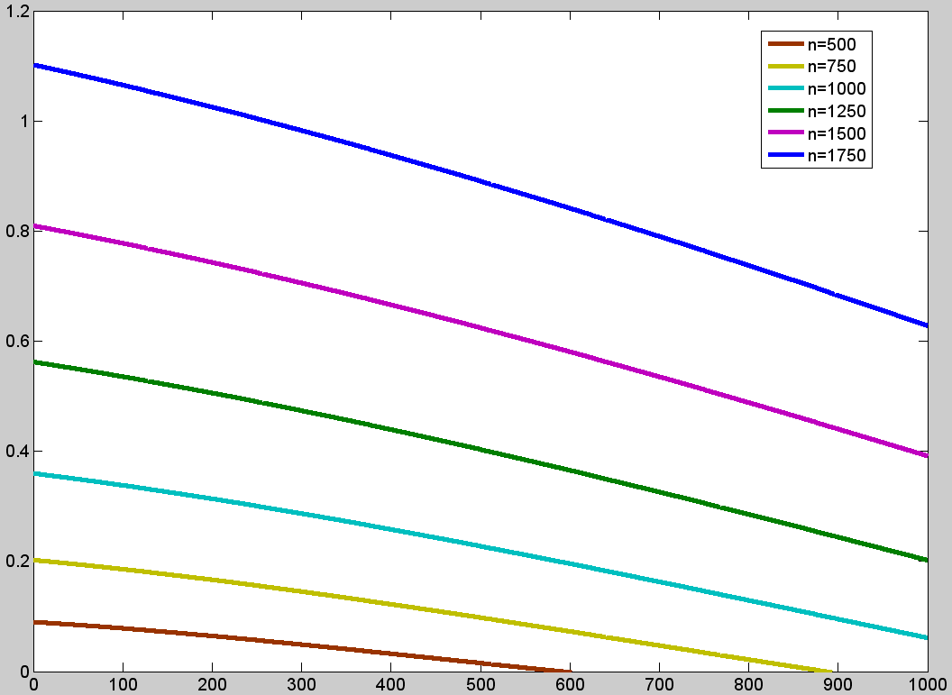
Модель ГВ в Matlab Simulink
Kt=f(lam) - 0.08*x^3-0.1988*x^2-0.297*x+0.441
Km=f(lam) - 0.0112*x^3-0.030*x^2-0.0397*x+0.0672
График Tгв (Scope):
График Mгв (Scope 1):

Slide 15
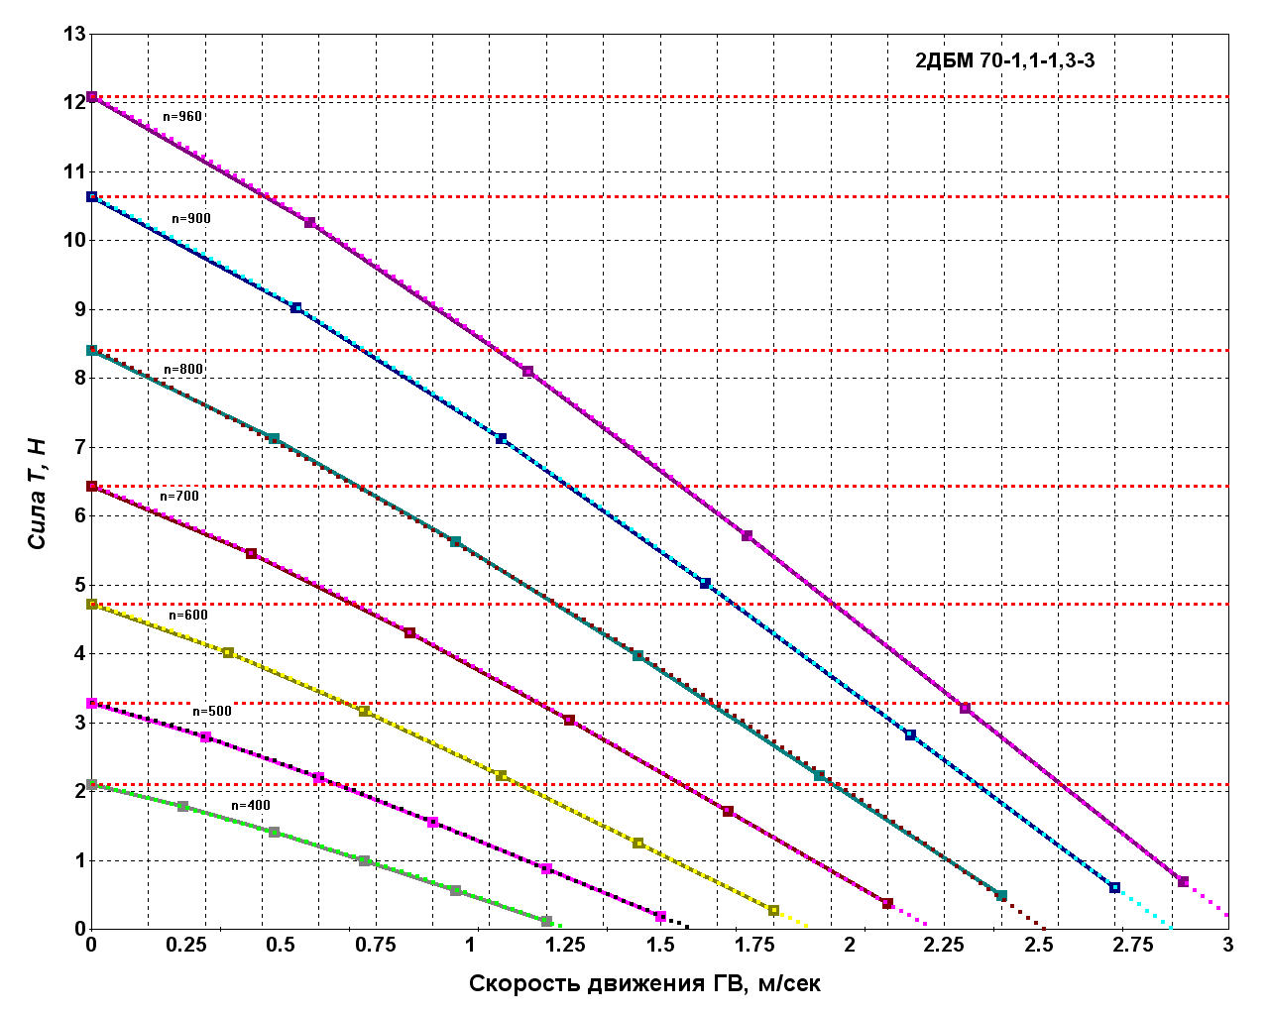
Влияние скорости движения ПА на тягу ГВ

Slide 16
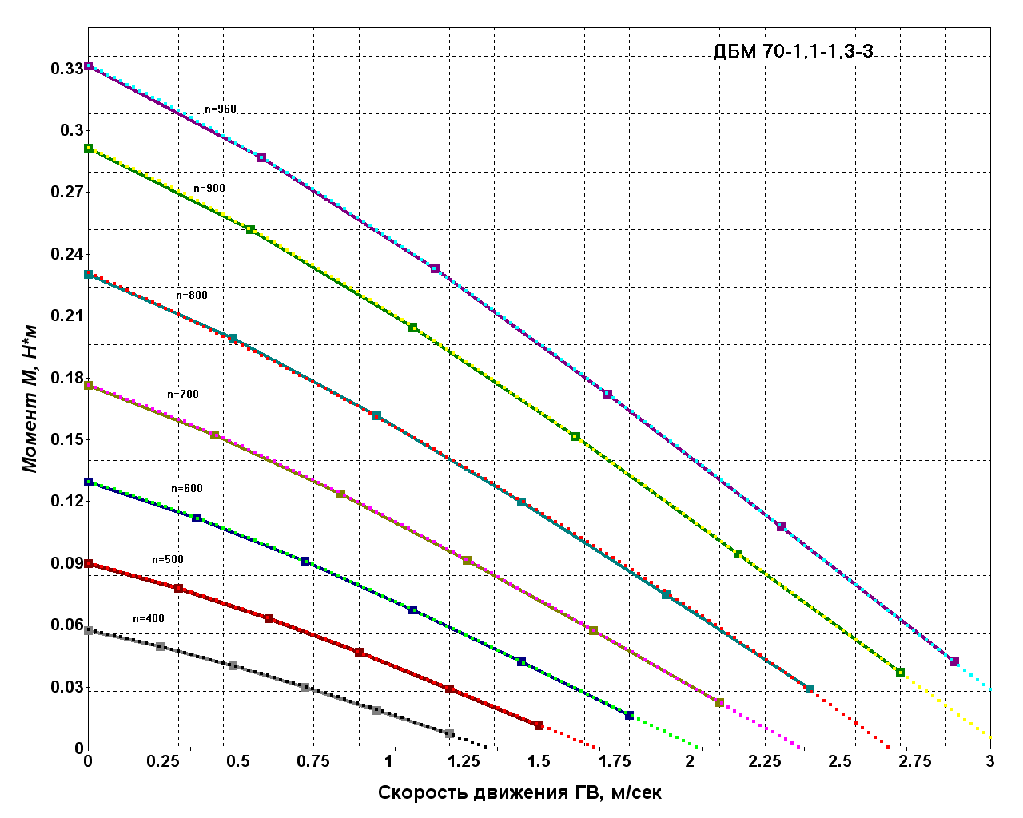
Влияние скорости движения ПА на момент сопротивления ГВ

Slide 17
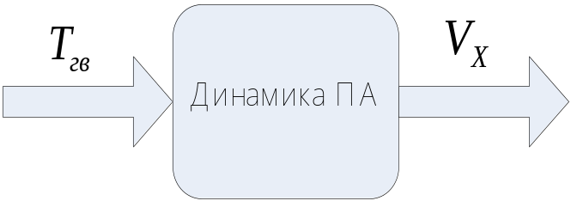
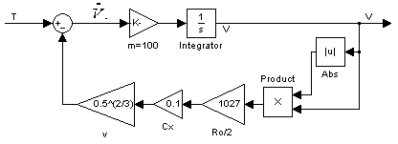
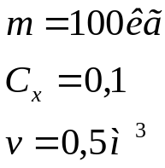
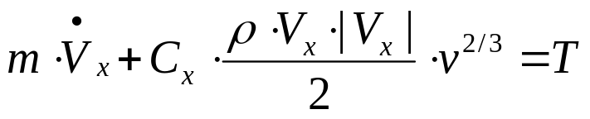
Модель динамики подводного аппарата
Модель динамики ПА в среде MATLAB Simulink

Slide 18

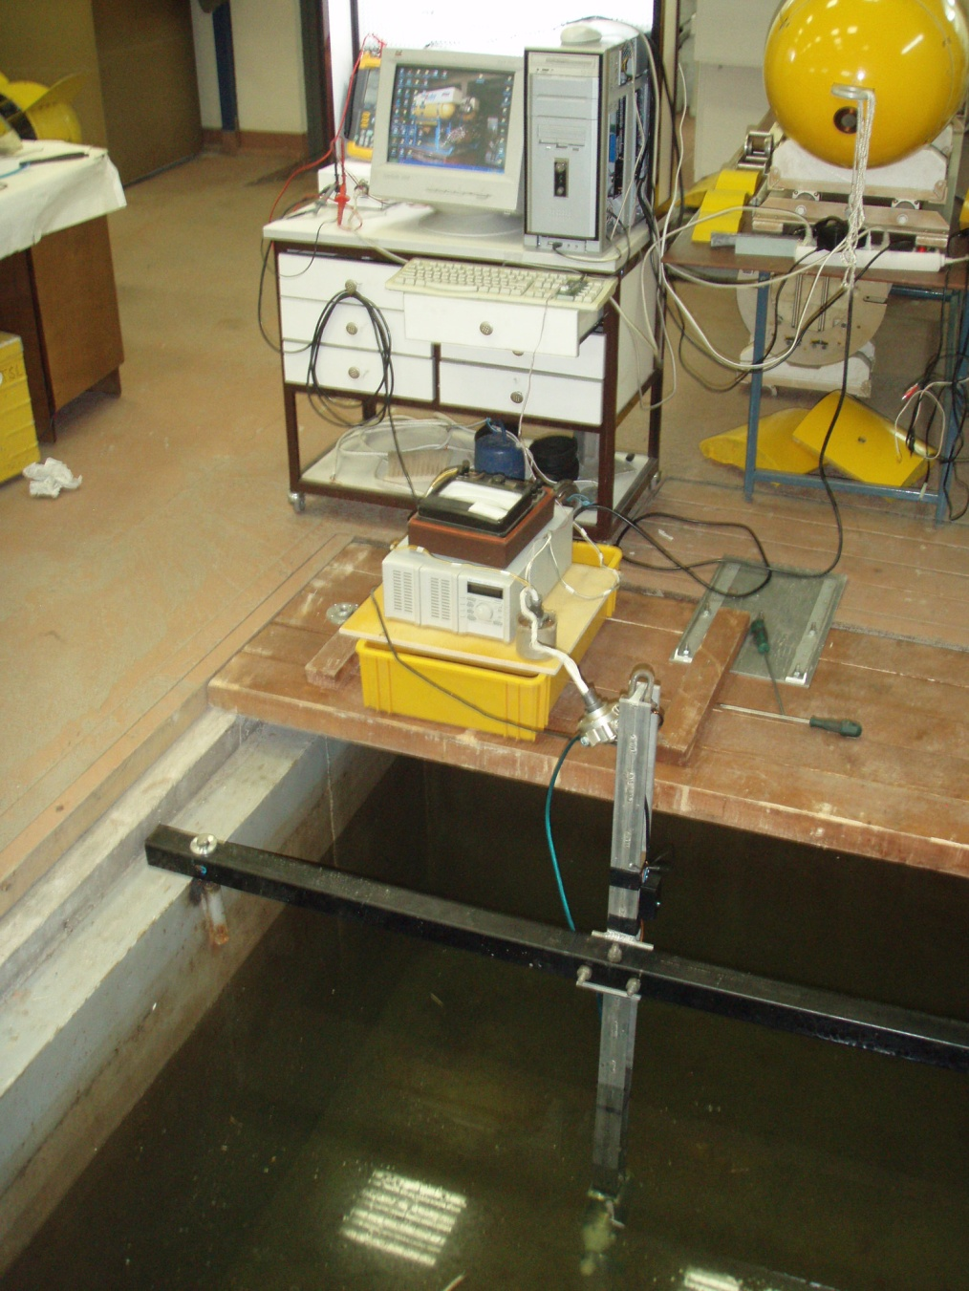
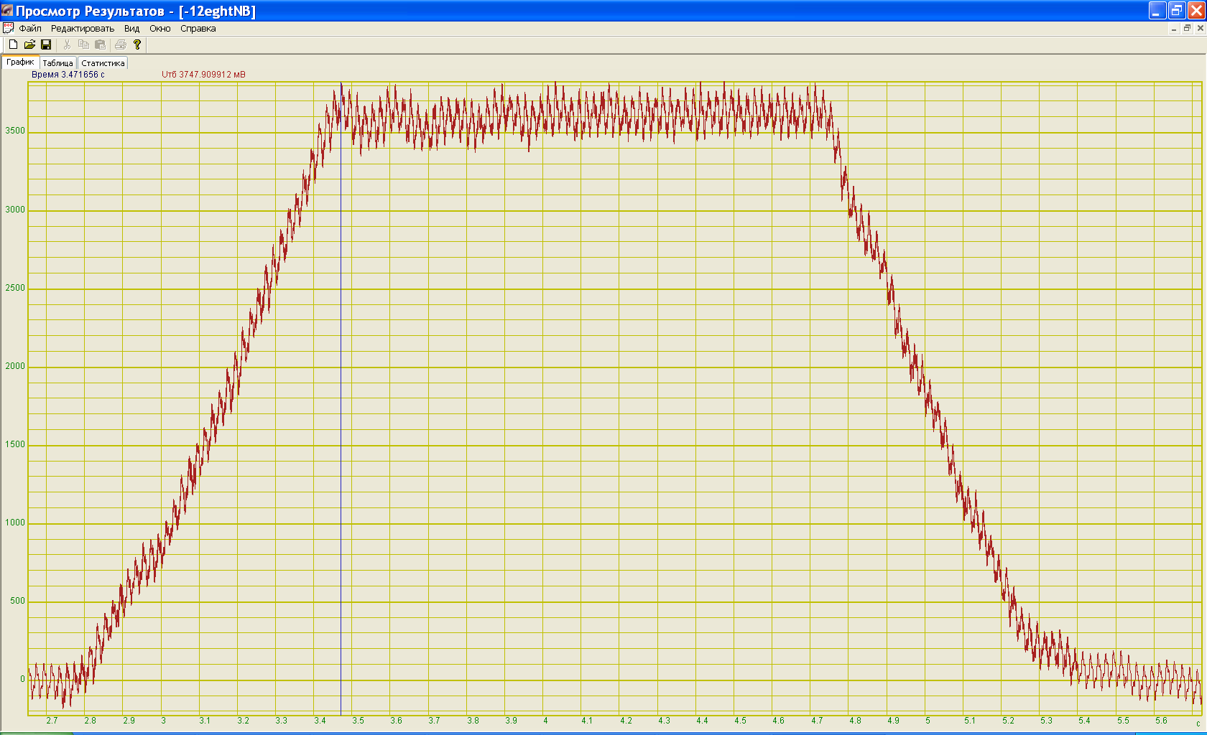
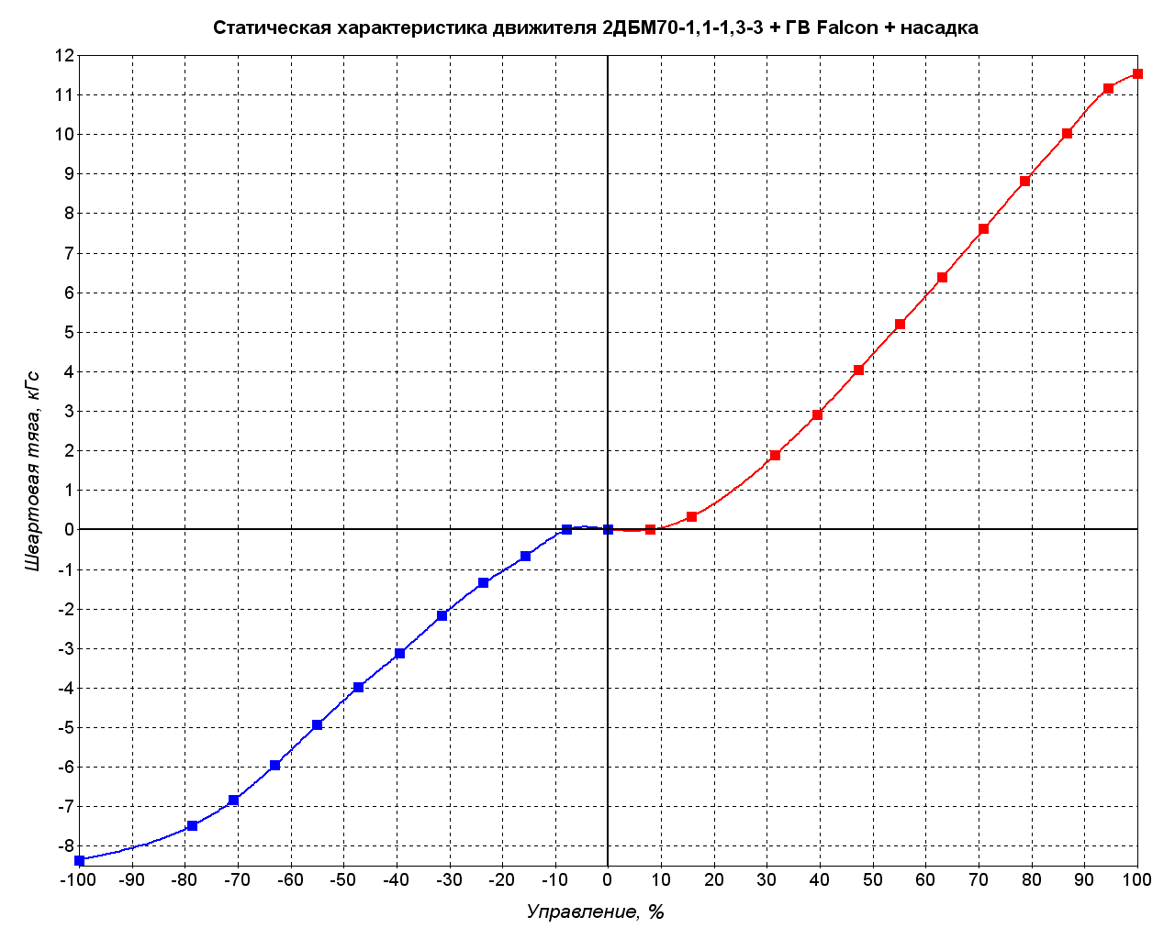
Бассейновые испытания гребного вентильного электропривода

Slide 19
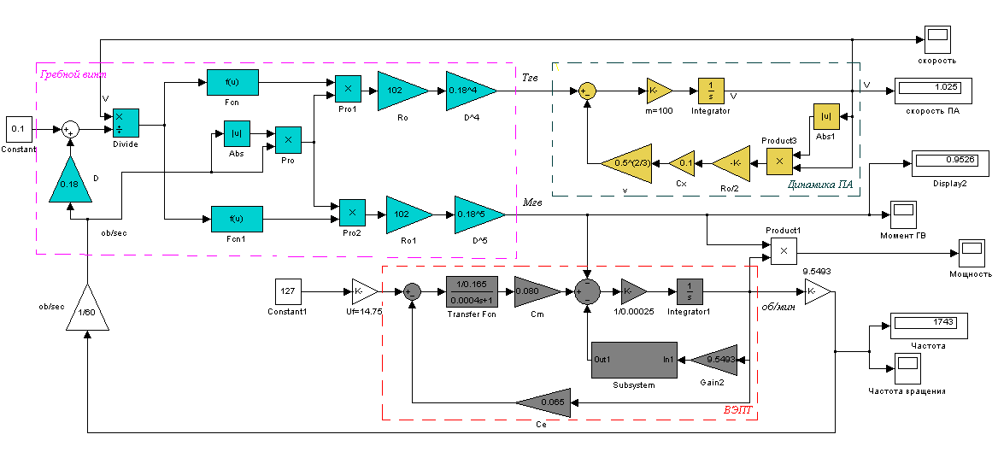
Модель комплекса ГВ-ЭП в среде Matlab Simulink

Slide 20
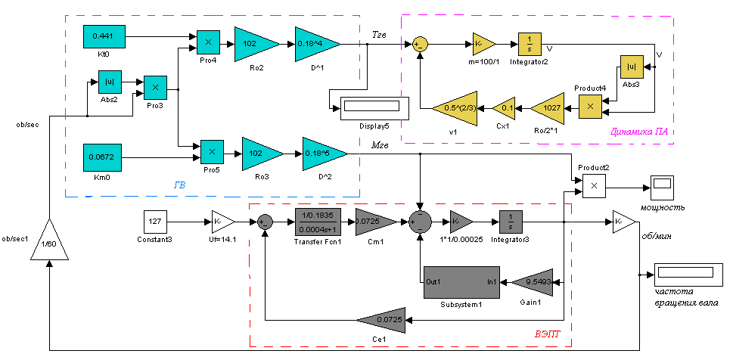
Модель комплекса ГВ-ЭП в «швартовом режиме»

Slide 21
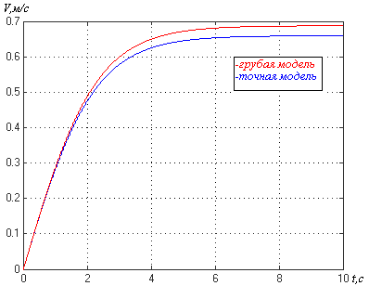
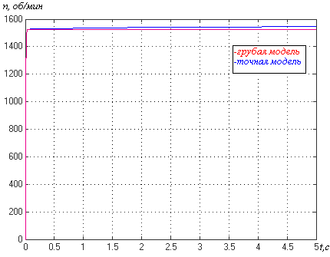
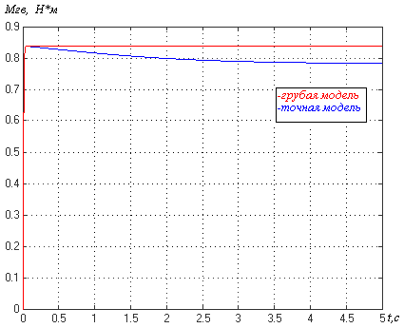
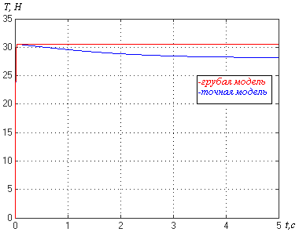
Сравнение точной и грубой(режим «швартовки») модели

Slide 22
Выводы
Разработана математическая модель вентильного электропривода обладающая параметрами реального (2ДБМ 70 1,1-1,3-3).
Произведено уточнение параметров ЭП по результатам нагрузочных испытаний.
Разработана математическая модель гребного винта.
Получена паспортная диаграмма гребного винта.
Получена и испытана модель комплекса ГВ-ЭП.

Slide 23
План на дальнейшее исследование
Исследование динамической модели движителя.
Моделирование ДРК ТКПА.
Исследование алгоритмов управления ДРК.

